Slide 1
О ВРЕДЕ КУРЕНИЯ
ГБУЗ «Самарский областной центр
медицинской профилактики»
Тольяттинский территориальный отдел
Март 2014

Slide 2
КУРЕНИЕ УБИВАЕТ
О ВРЕДЕ КУРЕНИЯ ИЗВЕСТНО ВСЕМ И КАЖДОМУ С
ДЕТСКИХ ЛЕТ.
ЛЮБОЙ КУРИЛЬЩИК МОЖЕТ ПРОЧЕСТЬ ОБ ОПАСНОСТИ ЕГО ЗДОРОВЬЮ НА ПАЧКЕ СИГАРЕТ.
ВЫКУРИВАЯ СИГАРЕТУ, ЧЕЛОВЕК ТЕРЯЕТ
15 МИНУТ СВОЕЙ ЖИЗНИ.

Slide 3
В ЗАВИСИМОСТИ ОТ СТАЖА КУРИЛЬЩИКА И ИНТЕНСИВНОСТИ КУРЕНИЯ ЖИЗНЬ КУРЯЩЕГО УМЕНЬШАЕТСЯ от 2 до 10 ЛЕТ

Slide 4
СИЛА
ПРИВЫЧКИ
К КУРЕНИЮ
ПРОГРЕССИРУЕТ ТЕМ БЫСТРЕЕ,
ЧЕМ МЕНЬШЕ ВОЗРАСТ
НАЧИНАЮЩЕГО
КУРИЛЬЩИКА

Slide 5
ОРГАНЫ- МИШЕНИ ПОРАЖЕНИЯ ТАБАЧНЫМ ДЫМОМ

Slide 6
ПОЛНЫЙ СПИСОК СОСТАВЛЯЮЩИХ СИГАРЕТ

Slide 7
СРАЗУ ЖЕ ПОСЛЕ ПЕРВОЙ ЗАТЯЖКИ ТАБАЧНЫЙ ДЫМ АТАКУЕТ ГУБЫ, РОТОВУЮ ПОЛОСТЬ, ГОРЛО, ПИЩЕВОД, ЖЕЛУДОК, ДЫХАТЕЛЬНЫЕ ПУТИ И ЛЕГКИЕ.
СОДЕРЖАЩИЕ ВРЕДНЫЕ ВЕЩЕСТВА В ТАБАЧНОМ ДЫМЕ ПОПАДАЮТ В МОЗГ, ПОЧКИ, МОЧЕВОЙ ПУЗЫРЬ, МАТКУ И ПОДЖЕЛУДОЧНУЮ ЖЕЛЕЗУ……
ВООБЩЕ ВО ВРЕМЯ КУРЕНИЯ ОБРАЗУЕТСЯ БОЛЕЕ 4000 ХИМИЧЕСКИХ СОЕДИНЕНИЙ, БОЛЕЕ 40 ИЗ КОТОРЫХ СПОСОБСТВУЮТ РАЗВИТИЮ РАКА.

Slide 8
ЧТО ТЫ МОЖЕШЬ ПРИОБРЕСТИ,ЕСЛИ КУРИШЬ?!

Slide 9
ЧТО ТЫ МОЖЕШЬ ПРИОБРЕСТИ, ЕСЛИ КУРИШЬ!!!

Slide 10
ЧТО ТЫ МОЖЕШЬ ПРИОБРЕСТИ, ЕСЛИ КУРИШЬ!!!

Slide 11
ЧТО ТЫ МОЖЕШЬ ПРИОБРЕСТИ, ЕСЛИ КУРИШЬ!!!

Slide 12
ЧТО ТЫ МОЖЕШЬ ПРИОБРЕСТИ, ЕСЛИ КУРИШЬ!!!

Slide 13
ЧТО ТЫ МОЖЕШЬ ПРИОБРЕСТИ, ЕСЛИ КУРИШЬ!!!

Slide 14
ЧТО ТЫ МОЖЕШЬ ПРИОБРЕСТИ, ЕСЛИ КУРИШЬ!!!

Slide 15
ЧТО ТЫ МОЖЕШЬ ПРИОБРЕСТИ, ЕСЛИ КУРИШЬ!!!

Slide 16
ЧТО ТЫ МОЖЕШЬ ПРИОБРЕСТИ, ЕСЛИ КУРИШЬ!!!

Slide 17
ЧТО ТЫ МОЖЕШЬ ПРИОБРЕСТИ, ЕСЛИ КУРИШЬ!!!

Slide 18
ЧТО ТЫ МОЖЕШЬ ПРИОБРЕСТИ, ЕСЛИ КУРИШЬ!!!

Slide 19
ЧТО ТЫ МОЖЕШЬ ПРИОБРЕСТИ, ЕСЛИ КУРИШЬ!!!

Slide 20
ЧТО ТЫ МОЖЕШЬ ПРИОБРЕСТИ, ЕСЛИ КУРИШЬ!!!

Slide 21
С
1 ИЮНЯ
2013 г.
В РОССИИ ВСТУПИЛ
В СИЛУ
АНТИТАБАЧНЫЙ ЗАКОН.
ЗАКОН О КУРЕНИИ ПРЕДУСМАТРИВАЕТ ЗАПРЕТ НА «ВДЫХАНИЕ ДЫМА В ОБЩЕСТВЕННЫХ МЕСТАХ»»
КАК СЧИТАЕТ РУКОВОДИТЕЛЬ
МИНЗДРАВА ВЕРОНИКА СКВОРЦОВА,
ЧТО ТАКОЙ ЗАКОН ПОМОЖЕТ СПАСАТЬ КАЖДЫЙ ГОД 150-200 ТЫСЯЧ ЧЕЛОВЕЧЕСКИХ ЖИЗНЕЙ

Slide 22
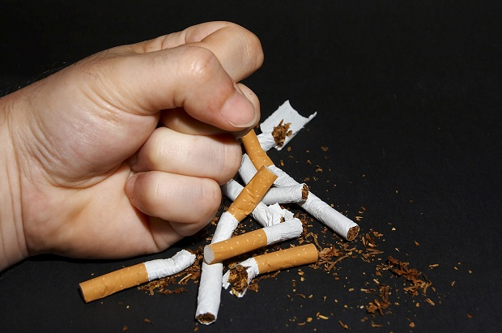
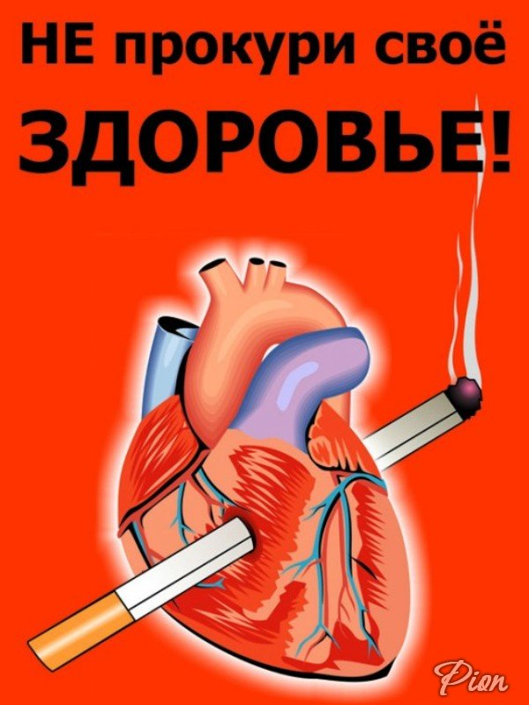
КИНЬ СИГАРЕТУ,
ПОКА ОНА
НЕ КИНУЛА
ТЕБЯ!
ИЗБАВЛЕНИЕ ОТ КУРЕНИЯ ПОДАРИТ ВАМ
РАДОСТЬ, СВОБОДУ, НОВЫЕ СЧАСТЛИВЫЕ ГОДЫ ЖИЗНИ.

Slide 23
В ЦЕЛОМ ЗДОРОВЬЕ РОССИЯН НА 60% ЗАВИСИТ ОТ ИХ ОБРАЗА ЖИЗНИ
И ЛИШЬ
В 10-12% –
ОТ СИСТЕМЫ ЗДРАВООХРАНЕНИЯ
БРОСИТЬ КУРИТЬ ЛЕГЧЕ СЕГОДНЯ,
ЧЕМ ЗАВТРА!
ВЫБОР ЗА ВАМИ!
ЖИВИТЕ ДОЛГОЙ И ПОЛНОЦЕННОЙ ЖИЗНЬЮ .

